Slide 1
L’Évaluation des Enseignements
par les Étudiants : un objet
de polémique ?
Pascal Detroz
11 avril 2018

Slide 2
Évaluation : action de récolter de l’information sur laquelle on porte un jugement qui mène à des décisions
Qui, parmi vous, a déjà posé quelques questions aux étudiants à la fin du semestre ou de l’année ?

Slide 3
Évaluation : action de récolter de l’information sur laquelle on porte un jugement qui mène à des décisions
Qui, parmi vous, a déjà posé quelques questions aux étudiants à la fin d’une leçon ?

Slide 4
Évaluation : action de récolter de l’information sur laquelle on porte un jugement qui mène à des décisions
Qui, parmi vous, observe le non verbal des étudiants quand il donne cours afin d’ajuster la rapidité ou la difficulté du cours ?

Slide 5
Évaluation : action de récolter de l’information sur laquelle on porte un jugement qui mène à des décisions
Qui, parmi vous, a déjà analysé les résultats de ses étudiants à l’examen en essayant d’identifier les parties du cours pour lequelless ils ont le plus de lacunes ?

Slide 6
Tous ceux qui ont levé la main au-moins une fois ont évalué la qualité de leur enseignement en utilisant une source importante d’information : les étudiants
Et c’est heureux !
Car notre enseignement est modelé par toute une série de forces qui échappent à notre contrôle : nous devons réguler nos actions pédagogiques dans l’action
Les étudiants sont une source précieuse d’information

Slide 7
Pourquoi une action aussi naturelle que l’évaluation ayant pour source les étudiants et qui est très utile dans l’amélioration des enseignements est-elle polémique ?

Slide 8
L’évaluation des enseignements consiste à recueillir, sur base d’un questionnaire, l’avis des étudiants sur chacun des cours qui leur ont été proposés. Celle-ci se passe le plus souvent en fin de semestre ou en fin d’année

Slide 9
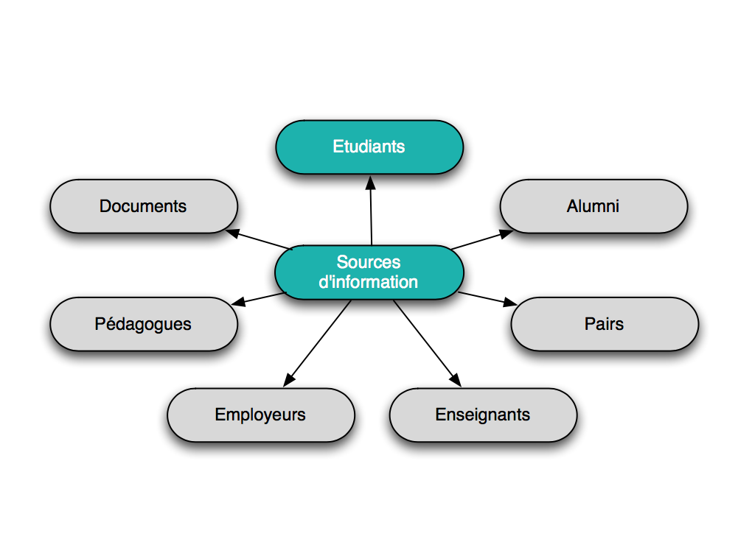
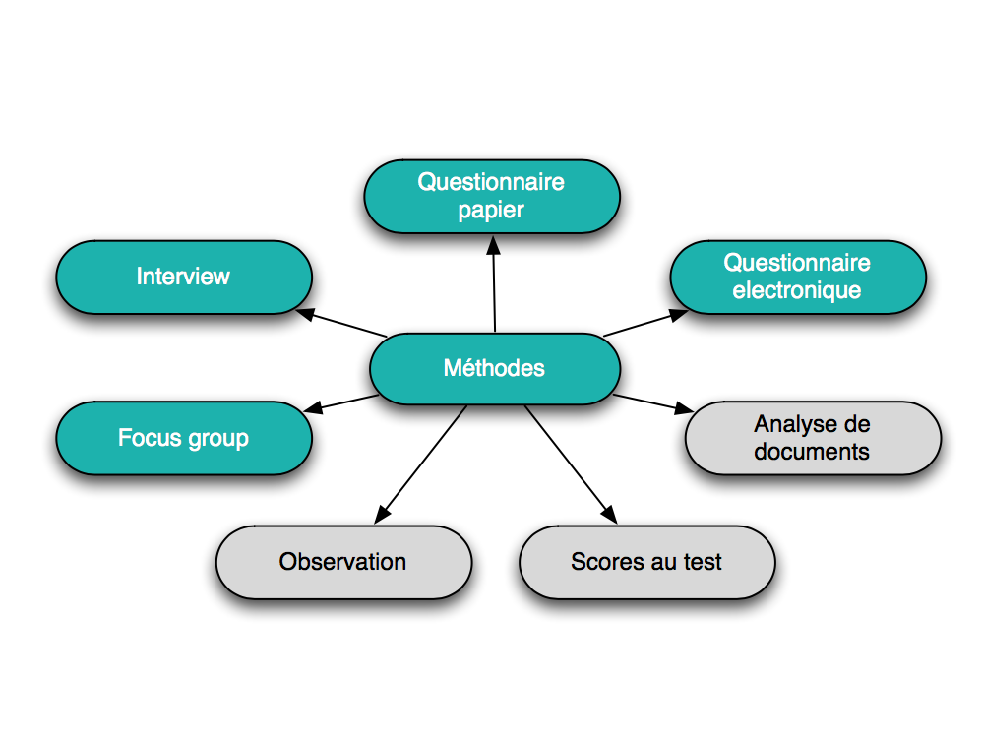
L’évaluation des enseignements, bien plus large que l’EEE
La mesure issue de l’EEE est valide et fidèle, mais la triangulation reste nécessaire

Slide 10
Un outil peu onéreux, qui prend peu de place pour
serrer - desserrer les vis
faire levier
exercer une pression
ciseler du bois
mesurer
mélanger
caler une table
…

Slide 11
L’EEE, un outil peu onéreux et peu contraignant pour
Formatives / pédagogiques
Sélections / promotions
Des finalités souvent multiples
Marketing pédagogique
Rendre des comptes
Gouvernance par les chiffres

Slide 12
La stratégie universitaire est souvent dans le flou total, ce qui laisse la porte ouverte à toutes les interprétations
Recueil d’information, jugement, décision…
Par qui ? Avec quelle(s) finalité(s) ? Comment ? Quelles décisions ? Avec quelle publicité ?
Avec quelle signification, aujourd’hui, pour la manière dont sont considérés
les universités ?
les enseignants-chercheurs ?
les aspects spécifiques, notamment disciplinaires ?
Avec quelle évolution, demain ?

Slide 13
Une nécessaire clarification
des enjeux institutionnels en cohérence
par rapport au dispositif mis en place

Slide 14
Le dispositif à l’Université de Liège

Slide 15
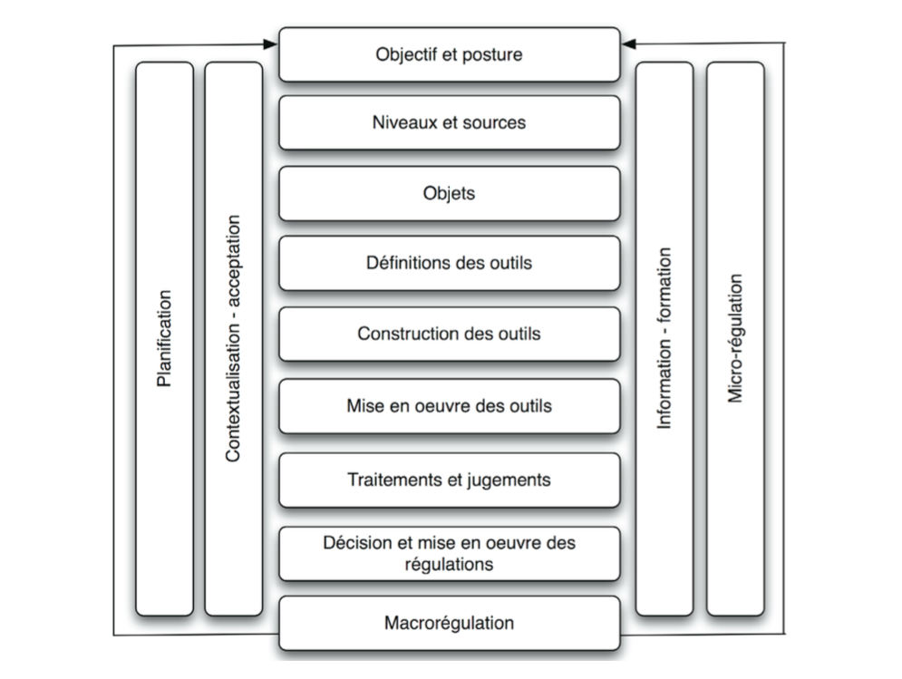

Slide 16
Quatre acteurs susceptibles d’améliorer l’enseignement au bénéfice des étudiants et de leur apprentissage :
  Les enseignants titulaires du cours
  Les responsables d’année d’étude/filière d’étude
  Les autorités de l’ULiège
  Les commissions de sélection, promotion...
Ces acteurs ont besoin d’une information fiable sur laquelle ils porteront un jugement menant à des décisions de régulation.
Le rôle du dispositif d’évaluation des enseignements est de fournir à ces acteurs des informations fiables et d’éventuelles lignes directrices pour faciliter leur jugement.

Slide 17
Cinq outils sont mis en œuvre pour récolter des données fiables :
les questionnaires auprès des étudiants
le projet pédagogique de l’enseignant pour le cours
les engagements pédagogiques du cours
les statistiques liées au cours
des preuves de la qualité de l’enseignement
La mise en œuvre concrète de ces outils varie en fonction des niveaux de régulation auxquels ils sont destinés. D’ailleurs, l’ensemble de ces outils n’est pas appliqué dans tous les cas.

Slide 18
Cinq outils sont mis en œuvre pour récolter des données fiables :
les questionnaires auprès des étudiants
le projet pédagogique de l’enseignant pour le cours
les engagements pédagogiques du cours
les statistiques liées au cours
des preuves de la qualité de l’enseignement
La mise en œuvre concrète de ces outils varie en fonction des niveaux de régulation auxquels ils sont destinés. D’ailleurs, l’ensemble de ces outils n’est pas appliqué dans tous les cas.

Slide 19
Au sujet de l’EEE
En ligne via MyULiège et obligatoire pour les étudiants
Deux prises d’information par année (une par semestre)
Enseignant | Responsable de filière | Autorités | Commissions
Optionnel avec choix d’items dans une banque d’items Résultats à l’enseignant seul | Optionnel avec choix d’items dans une banque d’items Résultats au responsable de filière et à l’enseignant | Optionnel avec choix d’items dans une banque d’items Résultats aux autorités, au responsable de filière et à l’enseignant | Obligatoire Questionnaire unique (8 items) Résultats au responsable de filière, à l’enseignant et aux commissions

Slide 20
Interface choix des questions

Slide 21
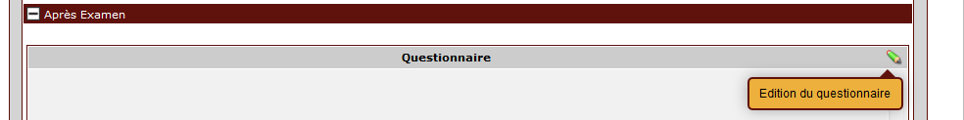
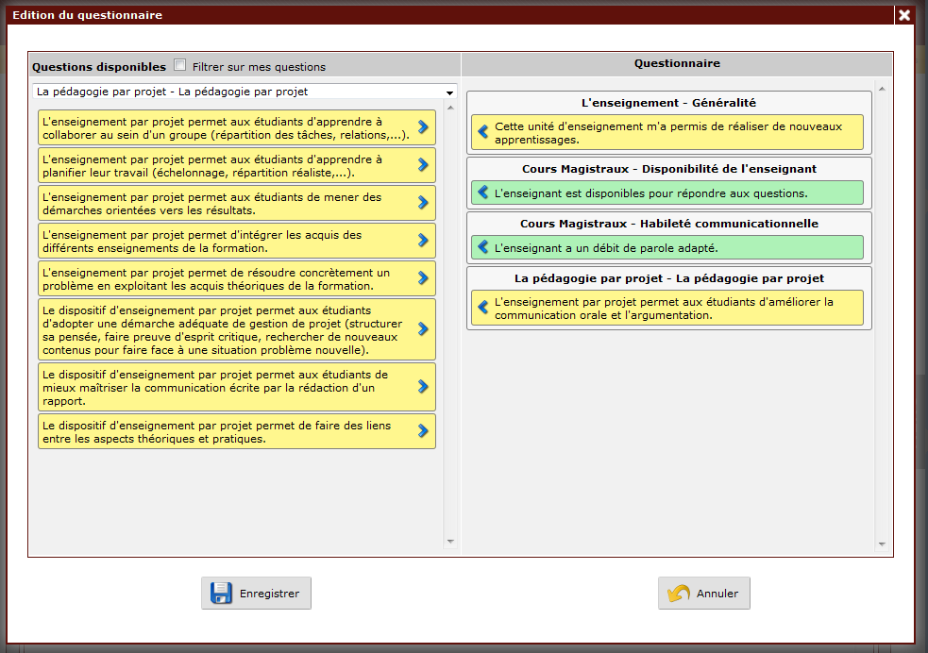
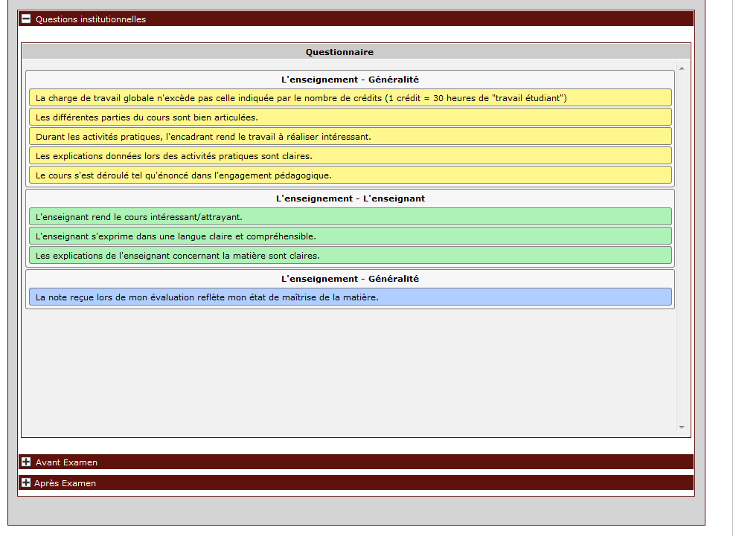
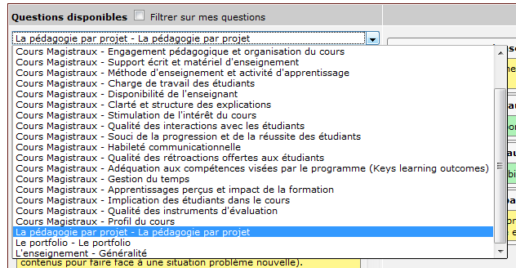

Slide 22
Interface de réponse des étudiants

Slide 23
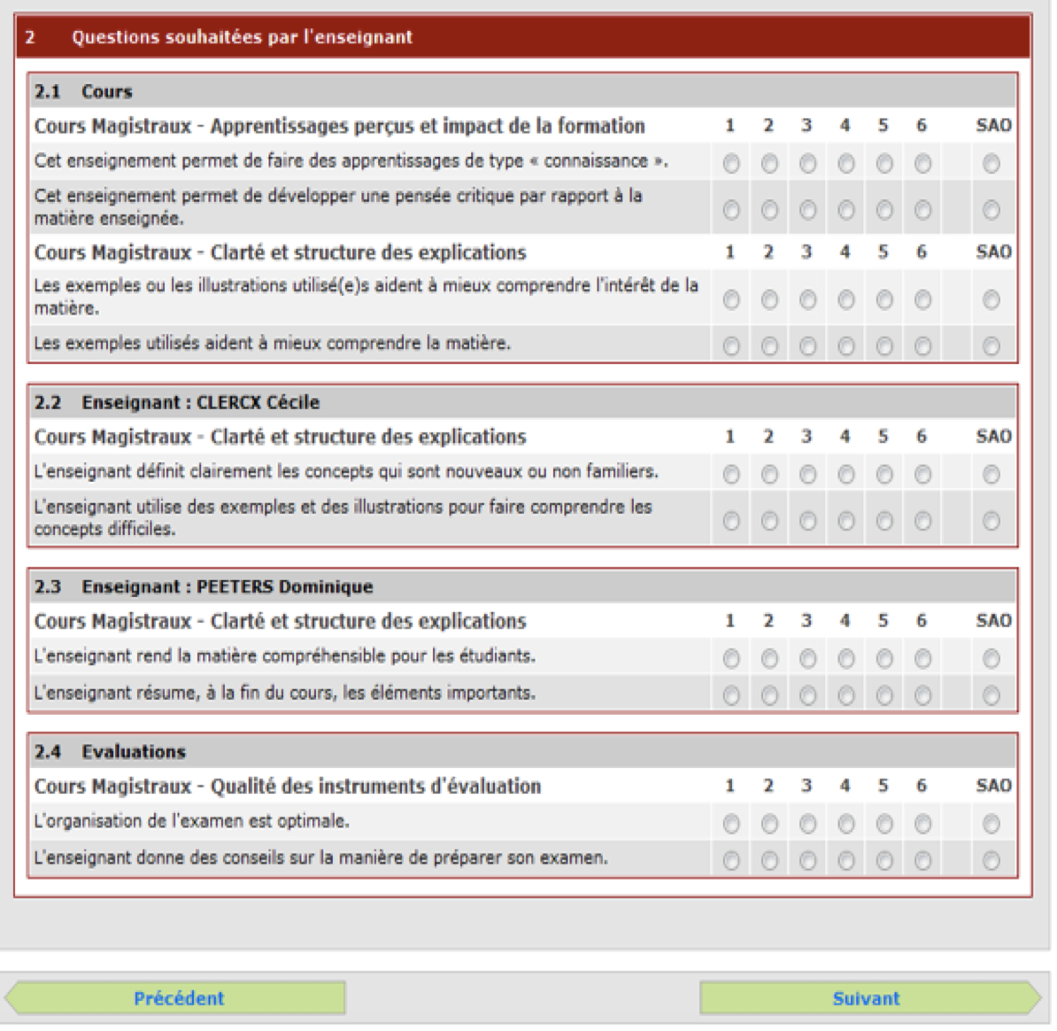

Slide 24
Interface résultats enseignants

Slide 25
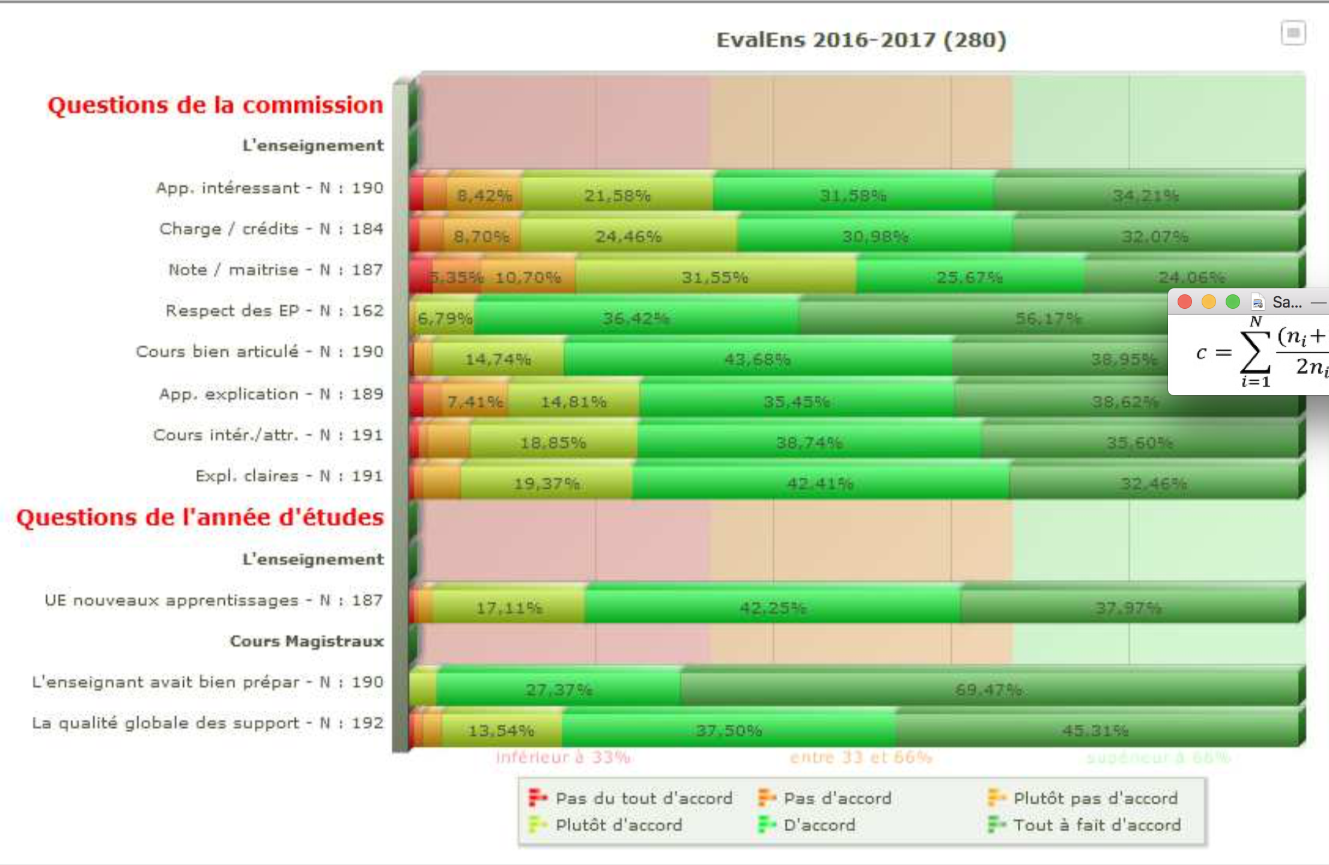

Slide 26
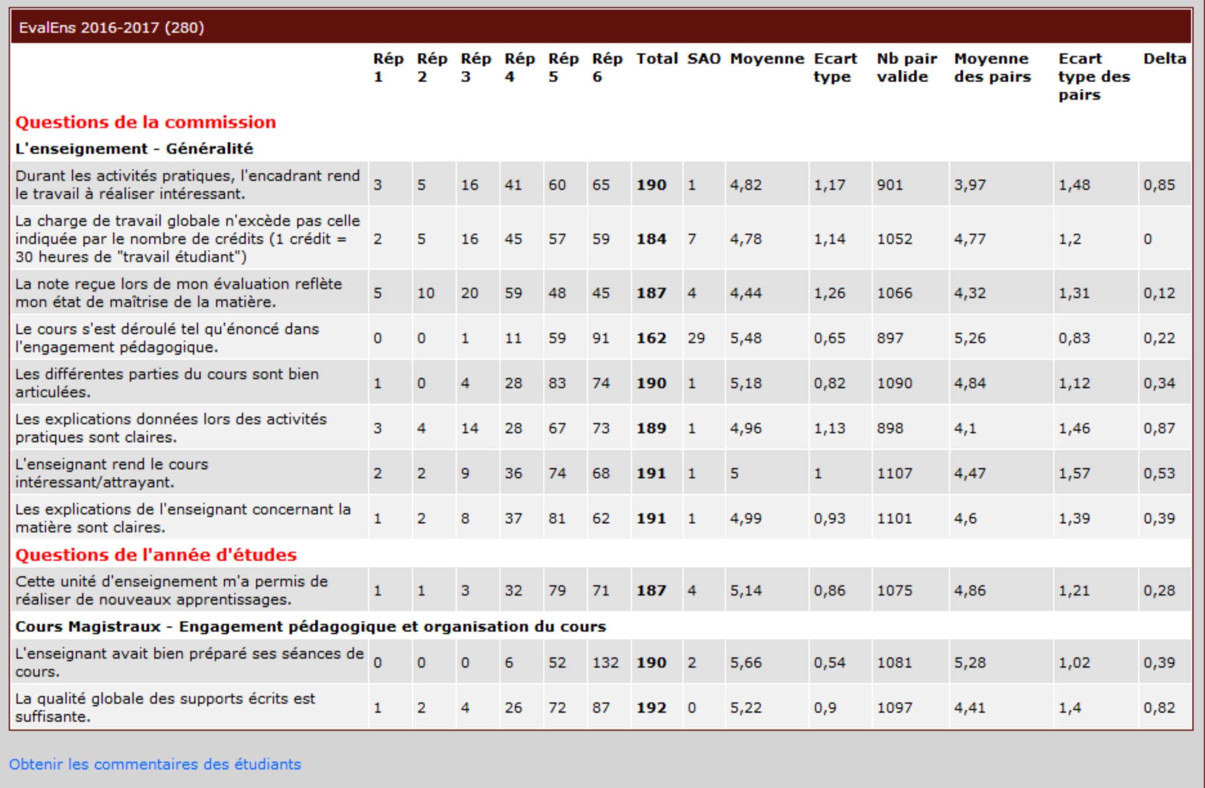

Slide 27
Interface résultats responsable de filière

Slide 28
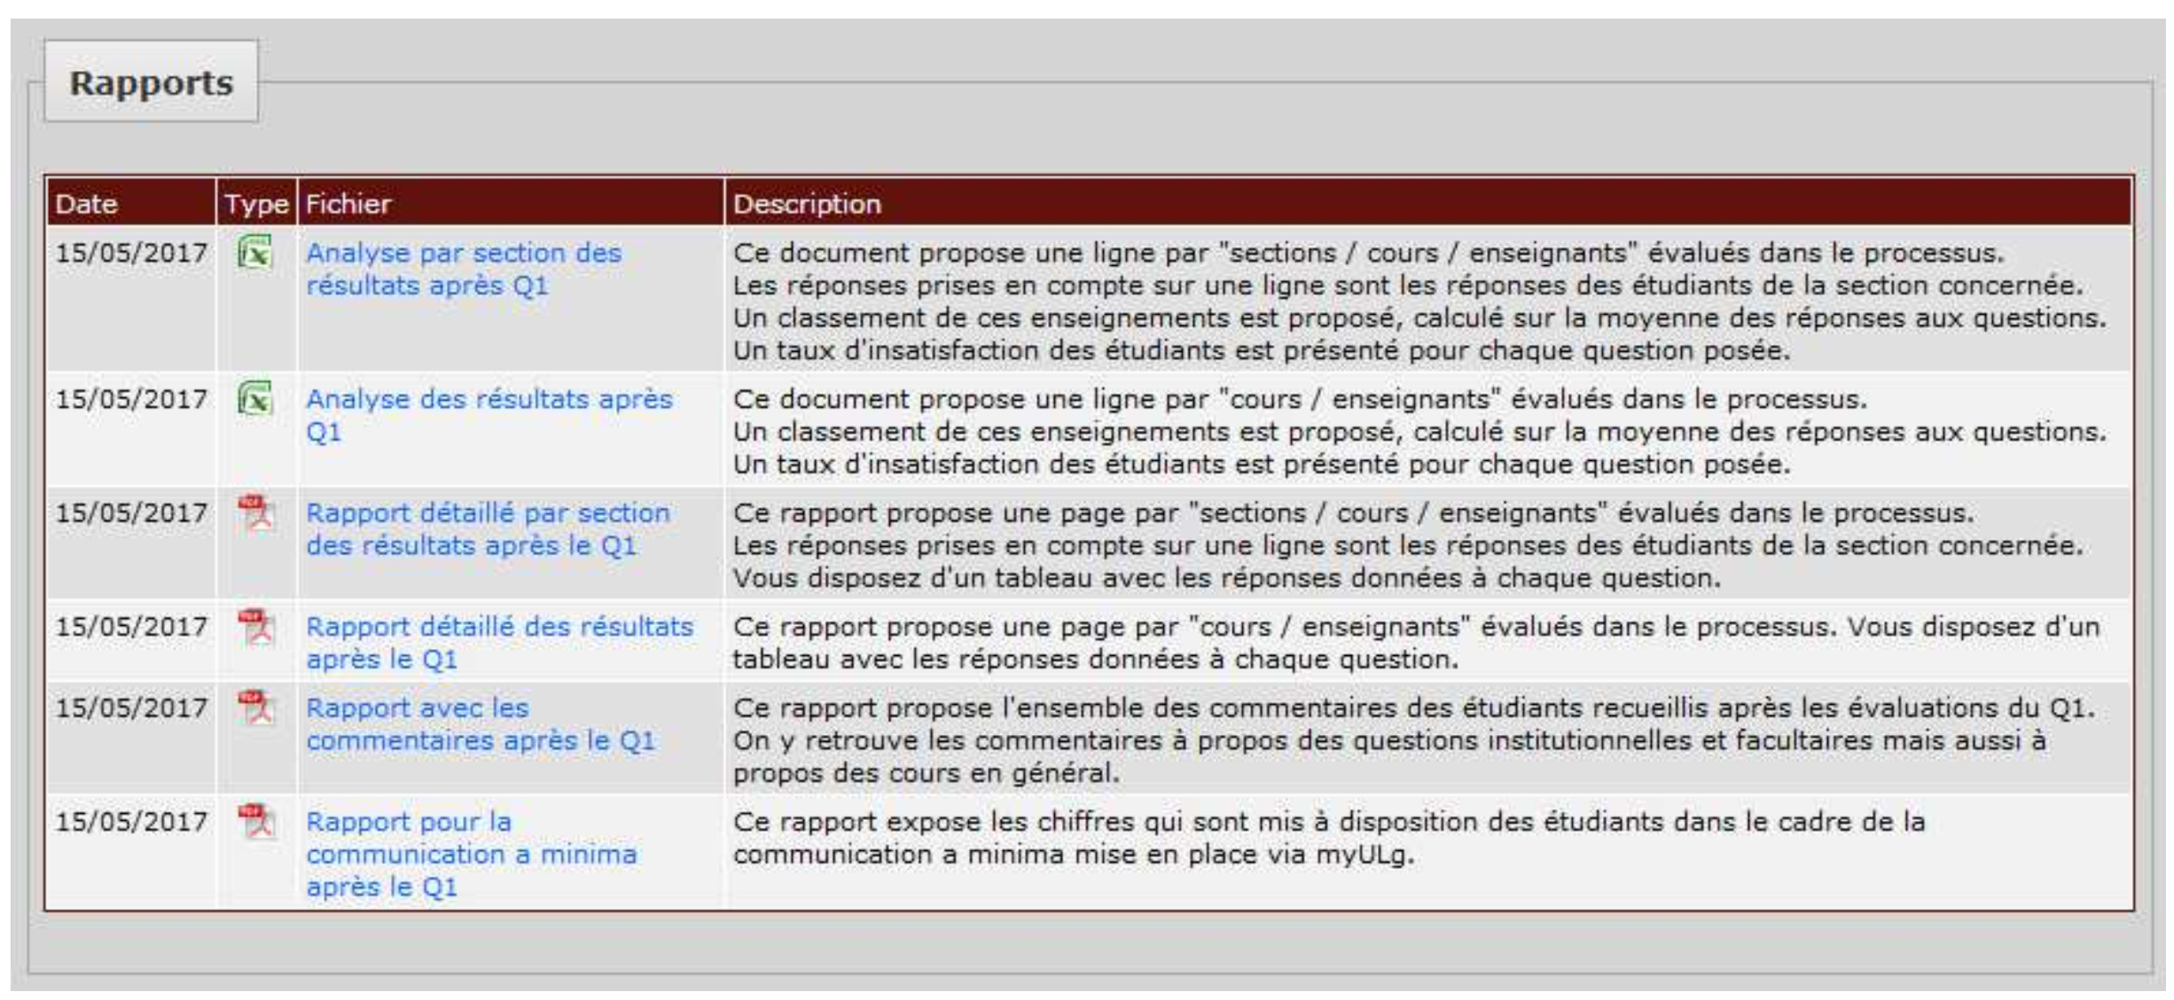

Slide 29
Interface résultats étudiants

Slide 30
